Slide 1
KONSTRÜKTİVİZM

Slide 2
KONSTRÜKTİVİZM
20. Yüzyılın ikinci on yıllık süresi içinde aktif olan önemli bir sanat akımıdır. Akım Rusya’da doğdu ve 1917 devrimini müteakiben etkinlik gösterdi. Yeni doğan bu dünya düzeni içerisinde sanatçının bir mühendis ve bir bilim adamı olduğunu kabul eden bu akıma bağlı sanatçılar, yeni kurulmakta olan bir düzenin yeni kurallara ihtiyaç olduğuna inanmaktadır.
Burjuva ön yargılarına şiddetle karşı çıkan konstrüktivistler sanat için sanat fikri, gerçeğin yorumu ve tasviri anlayışına da tepki gösterdiler. Materyalist tavrı, yeni bilimsel ve materyal biçimlerde belirlemeye çalışarak, toplumsal olarak faydalı ve kullanılabilir şeylerin ve yeni biçimlerin kaynağı olduğunu kabul ederlerdi.

Slide 3
Toplumu ve sanatı bütünleştirme çabasında, makine ve insan bilincinin tüm zamanları yansıtacak güçte olduğu ve 20. yüzyılın değişen şartlarına değişen şartlarına uygun olarak bir estetik yaratmak istiyorlardı.
Konstrüktivizm akımı bütün temel kuramsal yapılanmasına eğitim kurumlarında ve sanatçı çevrelerinde yaygınlık kazanmasına karşın tam anlamıyla bir akım kimliğine bürünemedi; daha çok yeni ve kalıcı yöntemler getiren bir anlayış sayıldı.

Slide 4
KONSTRÜKTİVİZM TEMSİLCİLERİ
- Vladimir Tatlin (1885-1953)
- Alexander Rodchenko (1891-1977)
- El Lissitzky (1890-1941)
- Naum Gabo (1890-1977)
- Lyubov Popova (1889-1924)
- Willi Baumeister (1889-1955)
- Joaquin Torros Garcia (1874-1949)
- Camille Gaeser (1892-1980)

Slide 5
VLADİMİR TATLİN (1885-1953)
Vladimir Tatlin Rus ressam ve mimardır. Rus konstrüktivizm akımında baş figür olarak gösterilmiştir.
İlk olarak bir obje ressamı olarak yetiştirilmiş, resmi eğitimine 1902’de Moskova resim, heykel ve mimari okulunda başlamıştır.
3 Boyutlu rahatlamayla ilgilenmeye 1913’te Paris gezisinde Picasso’nun çalışmalarını görünce ilgilenmeye başlamıştır.
Endüstriyel desen, ahşap, metal ve seramikle birlikte film ve tiyatro ile de uğraşmıştır.

Slide 6
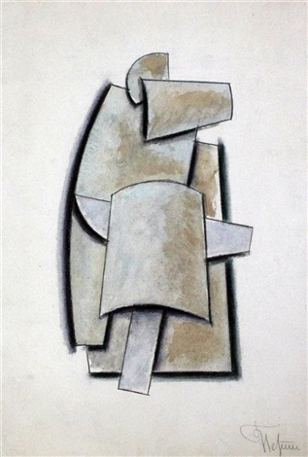

Slide 7
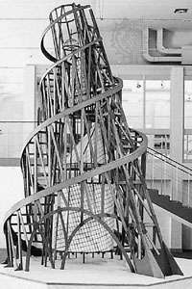

Slide 8
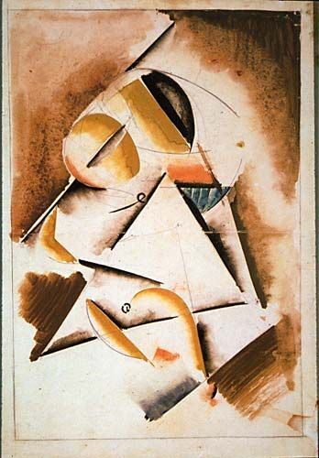

Slide 9
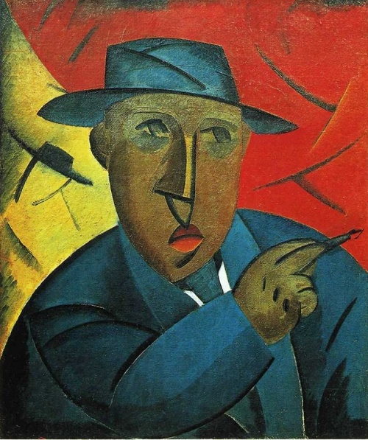

Slide 10
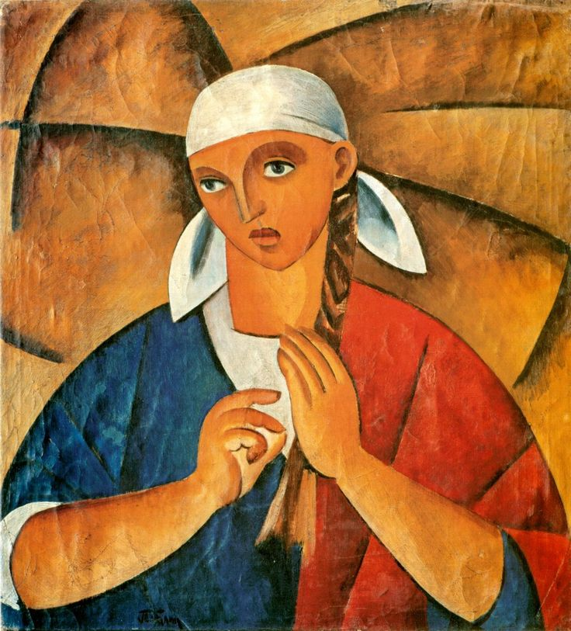

Slide 11
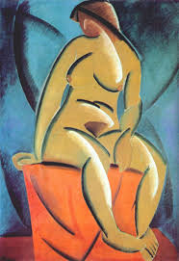

Slide 12
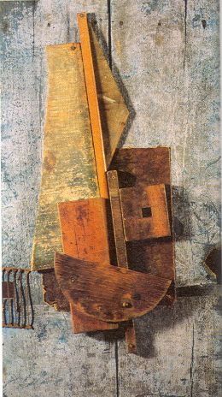

Slide 13
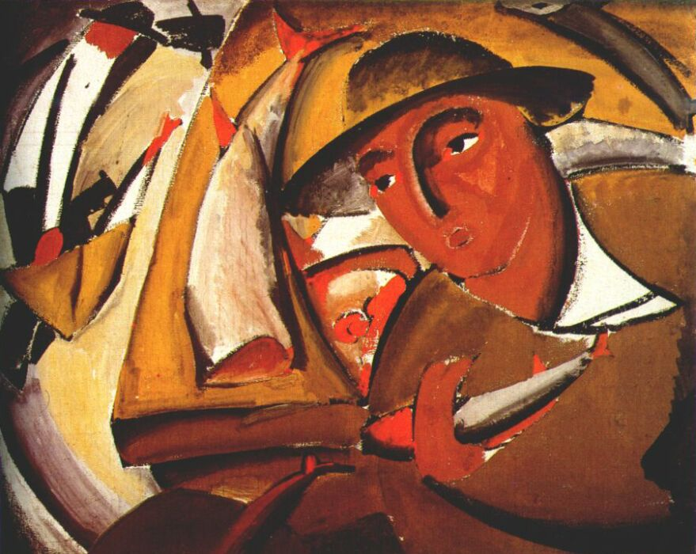

Slide 14
Alexander rodchenko (1891-1977)
(Tipografi, poster, fotoğraf ve film ile uğraşmıştır.)
Rus avangart sanatçısı olan Alexander Rodchenko , aynı zamanda modern fotoğraf tarihinin önemli isimlerinden biri. Rusya’da köklü siyasi değişimlerin ve sanat akımların olduğu bir dönemde yaşamıştır. Resim, heykel, fotoğraf ve grafik tasarım alanlarında, sanatın birçok farklı dalında yapıtlar üretmiştir. Konstrüktivizm sanat akımının kurucularından olan Rodchenko, kendisi gibi sanatçı olan Varvara Stepanova ile evlenmiştir.

Slide 15
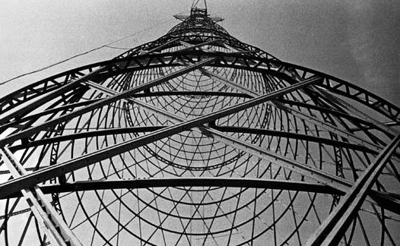

Slide 16
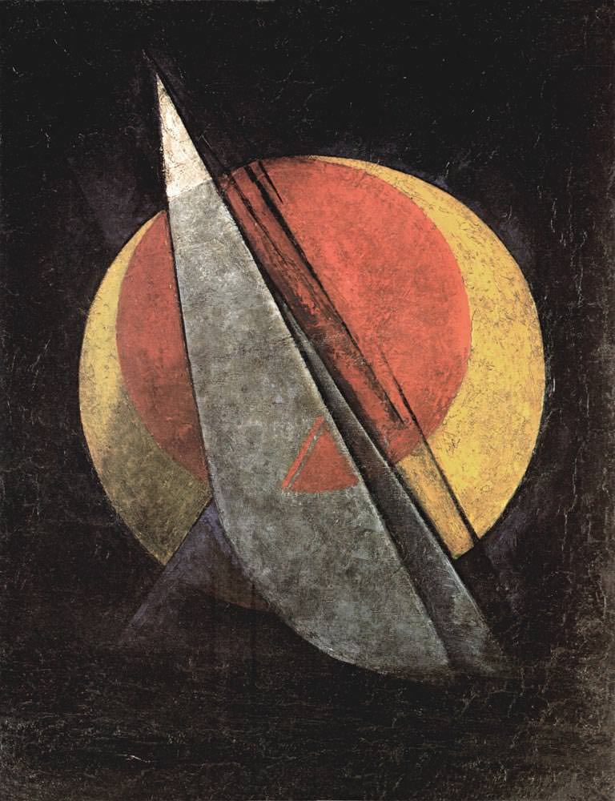

Slide 17
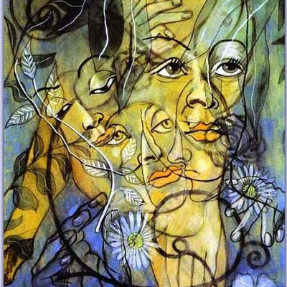

Slide 18
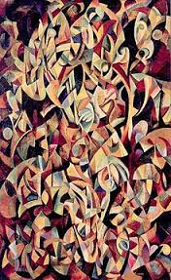

Slide 19
EL LİSSİTZKY (1890-1941)
(Mimari ve iç dekorasyon ile ilgilenmiştir.)
1909-1914 yılları arasında Almanya’da Darmstadt Teknik Üniversitesi’nde mimarlık eğitimi gördü. 1. Dünya Savaşı başlamadan önce Rusya’ya döndü ve bitirme çalışmasını Moskova’da yaparak 1915’te mimar oldu.
1921’de Moskova Güzel Sanatlar Akademisi’ne öğretim üyesi atandı ve Mimarlık Bölümü başkanlığına getirildi. Sanatta aşırı yönelişlere karşı oluşan tepkiler üzerine ülkesinden ayrıldı, Berlin’e gitti. 1914-1924 yılları arasında kısa bir süre için SSCB’ye döndü ve Moskova Güzel Sanatlar Akademisi’nin mimarlık bölümünde dersler verdi.

Slide 20
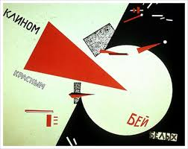

Slide 21
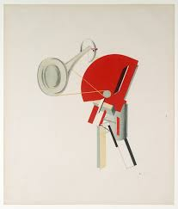

Slide 22
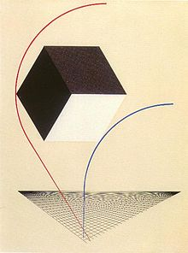

Slide 23
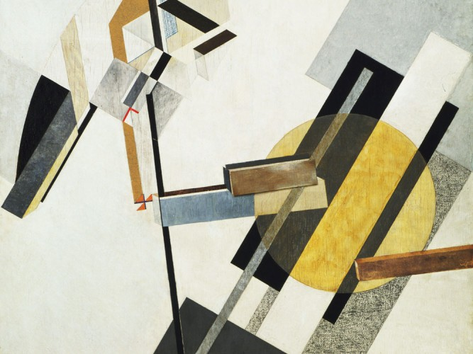

Slide 24
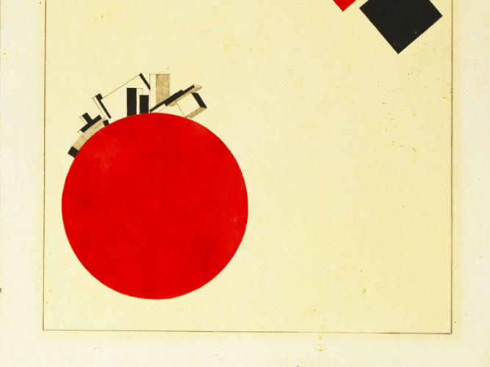

Slide 25
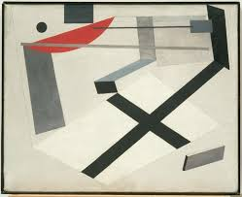

Slide 26
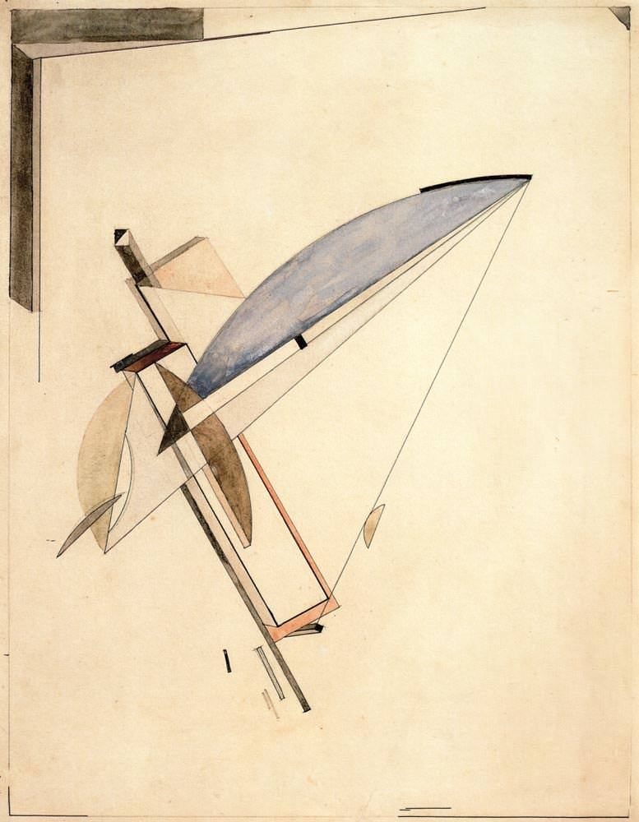

Slide 27
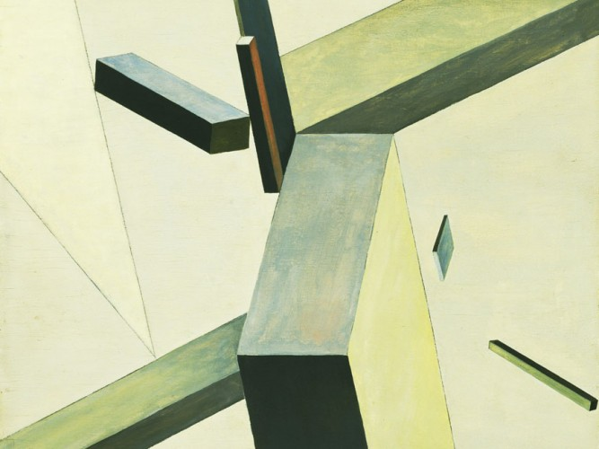

Slide 28
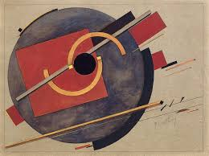

Slide 29
NAUM GABO (1890-1977)
(İnsan duyguları, fenomen ve iç fenomen gibi konularla ilgilenmiştir.)
Rus heykelci. Her türlü çağdaş malzemeyi kullanarak soyut-yapımcı (konstrüktivist) nitelikte heykeller yapmıştır.
Gabo’nun metal levha, tahta, kontrplak, plastik gibi çeşitli gereçlerden yaptığı ilk heykelleri kübist nitelikteki büstlerdir. Sanatçı bu gereçler ve biçim aracılığıyla çağdaş yaşamın ruhunu yansıtmak istemiştir. Heykellerinde biçimleri ritmik bir hareketle çevreleyen teller ve renk de kullanmıştır.
Notes:
Larla ilgilenen

Slide 30
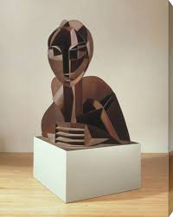

Slide 31
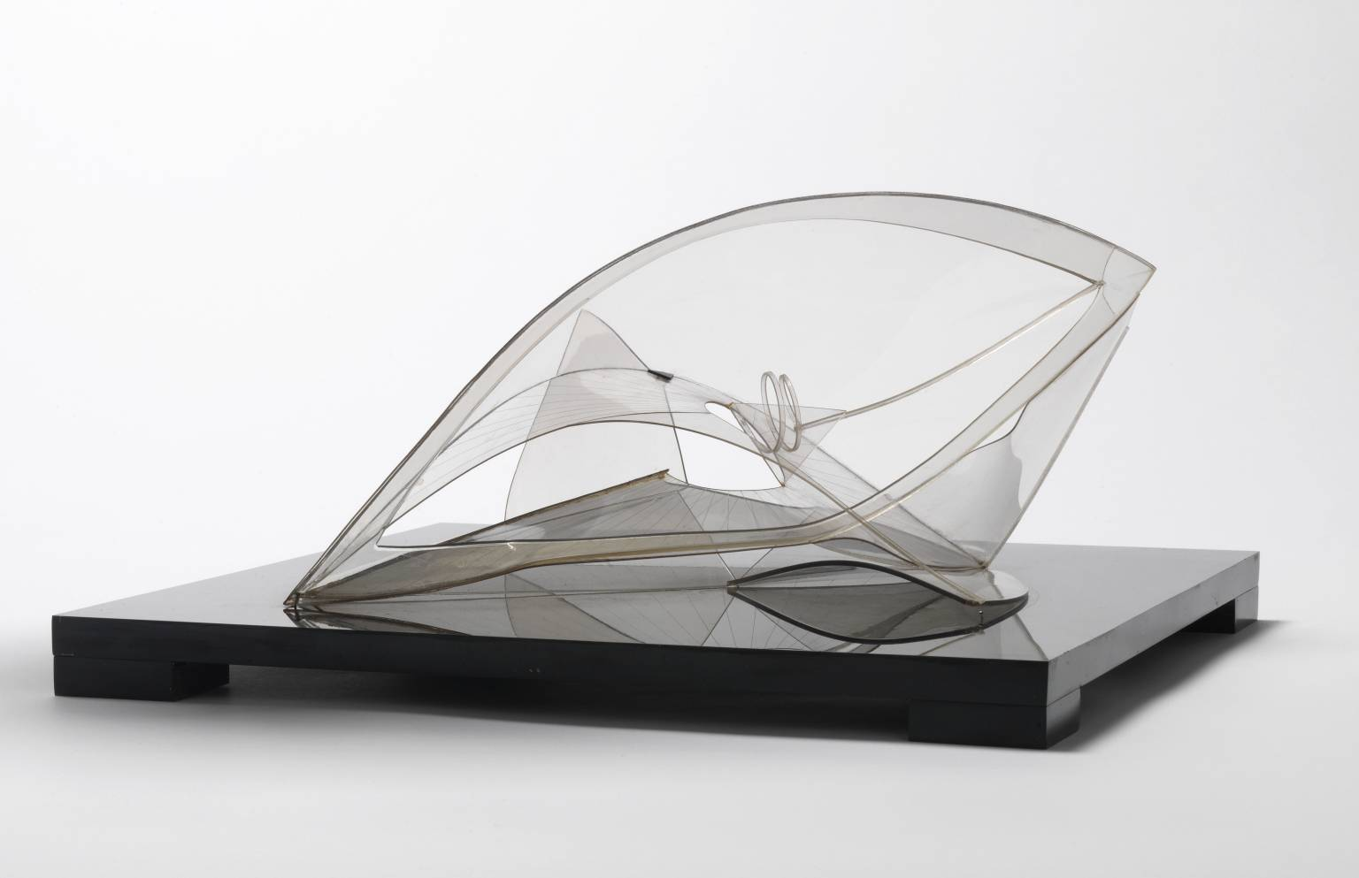

Slide 32
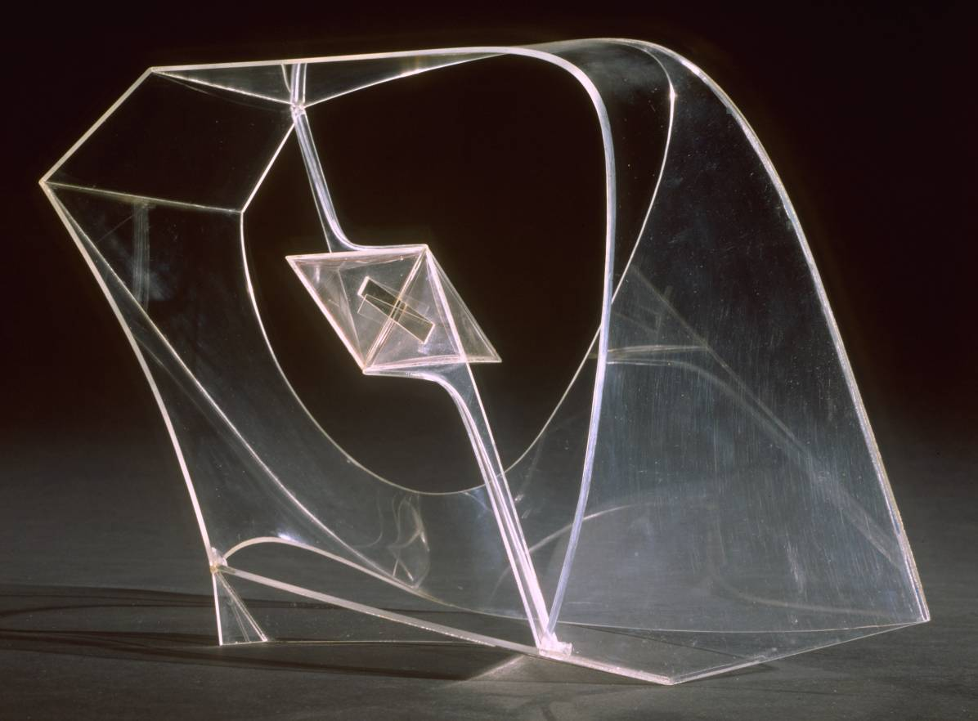

Slide 33
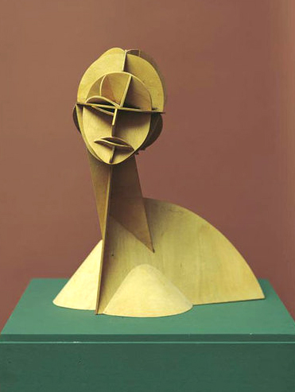

Slide 34
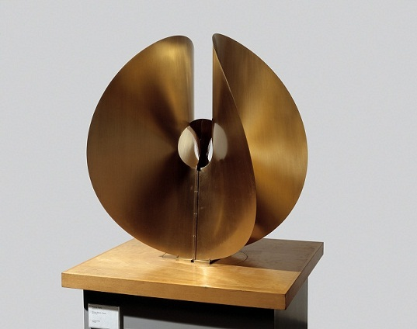

Slide 35
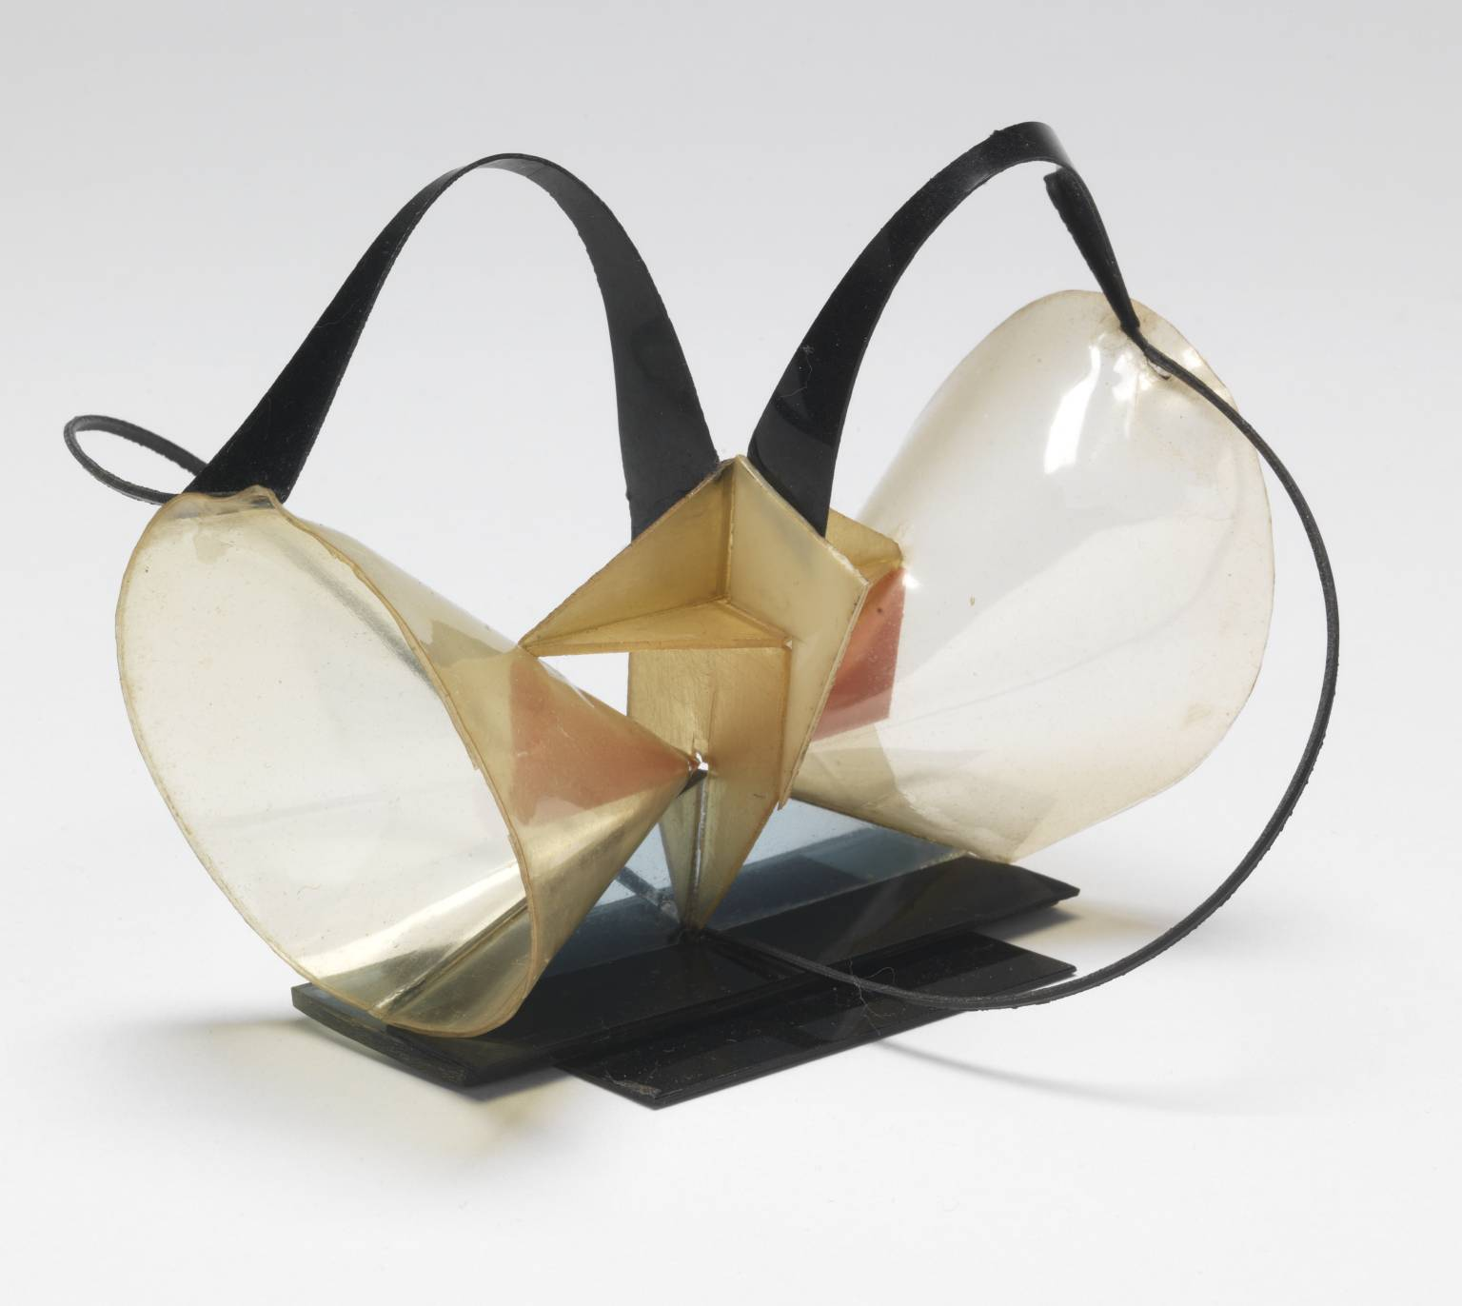

Slide 36
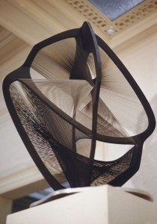

Slide 37
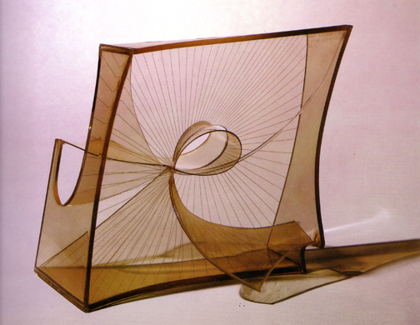

Slide 38
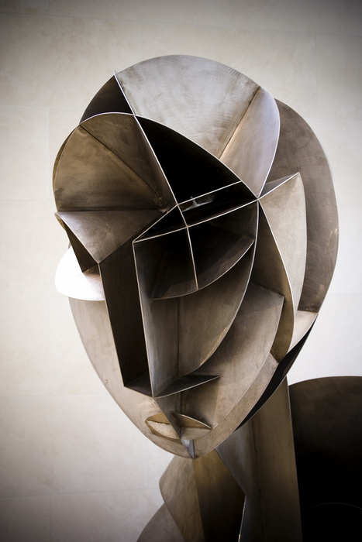

Slide 39
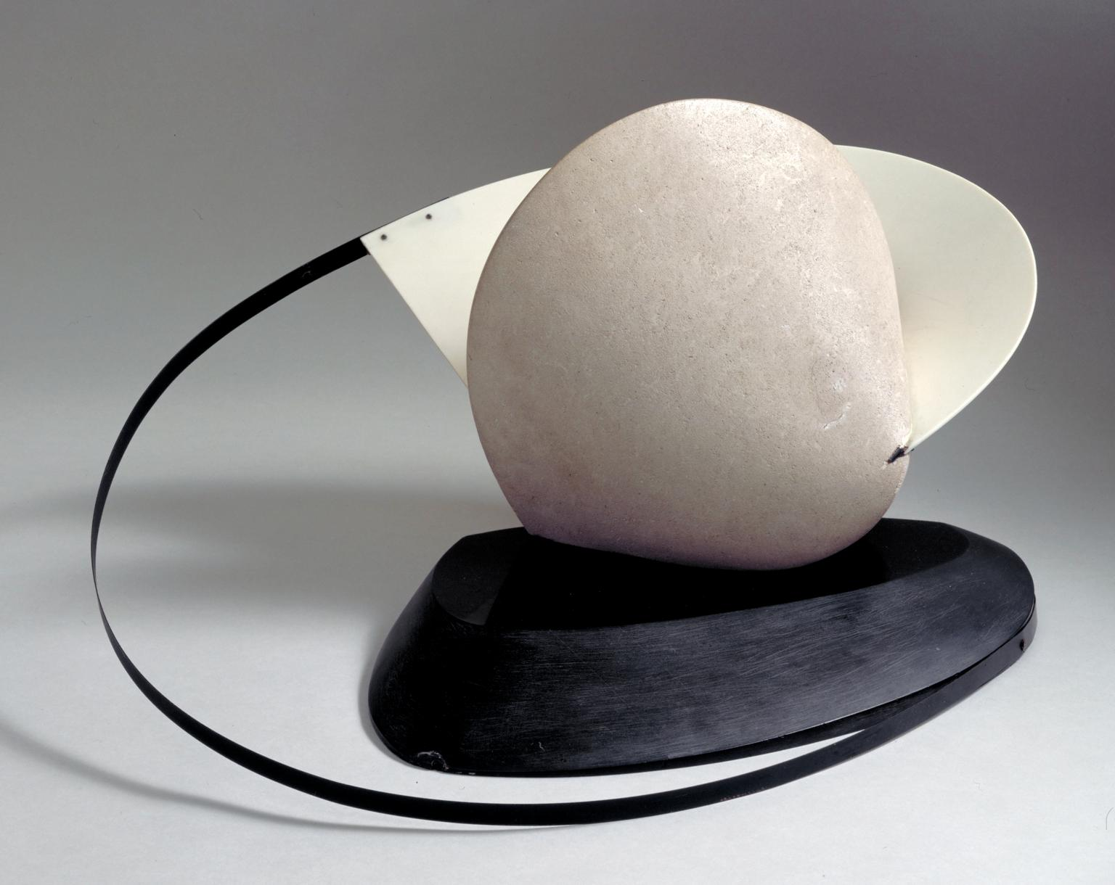

Slide 40
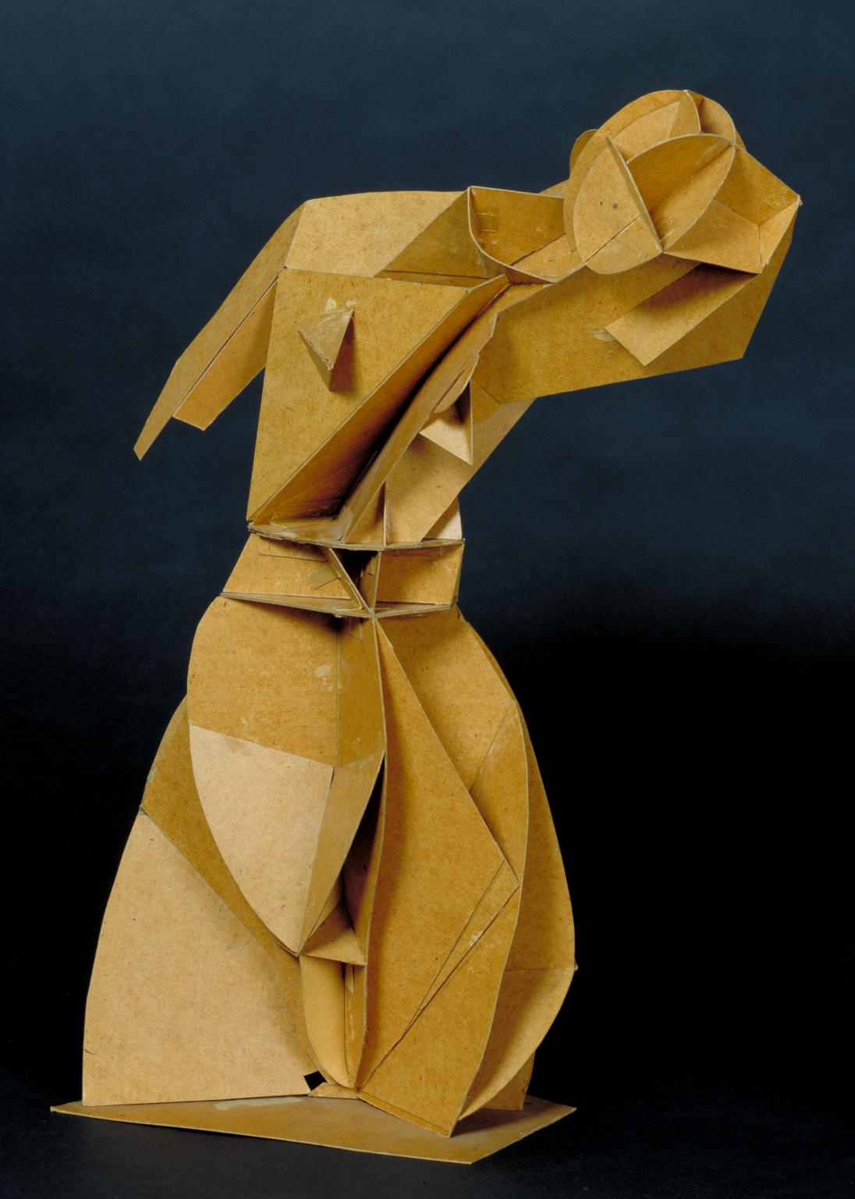

Slide 41
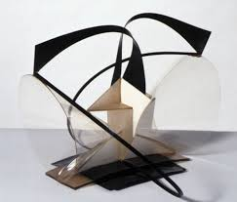

Slide 42
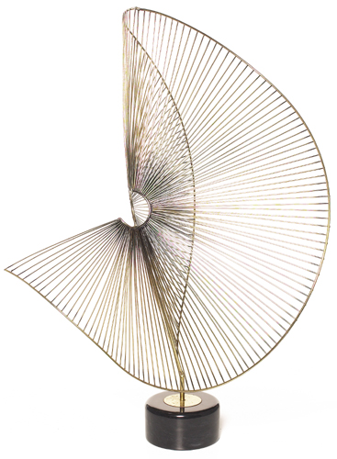

Slide 43
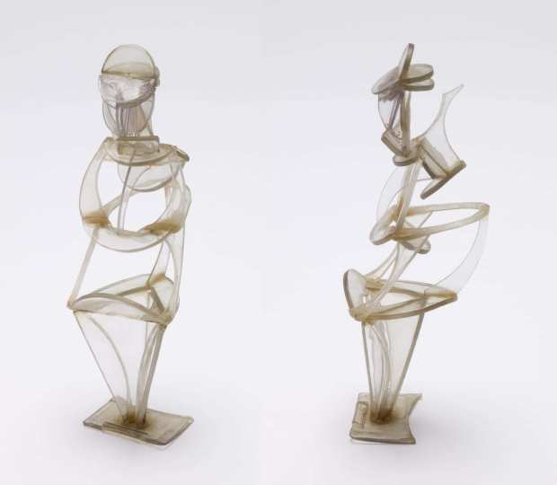

Slide 44
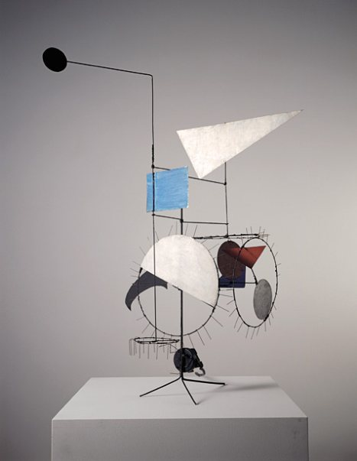

Slide 45
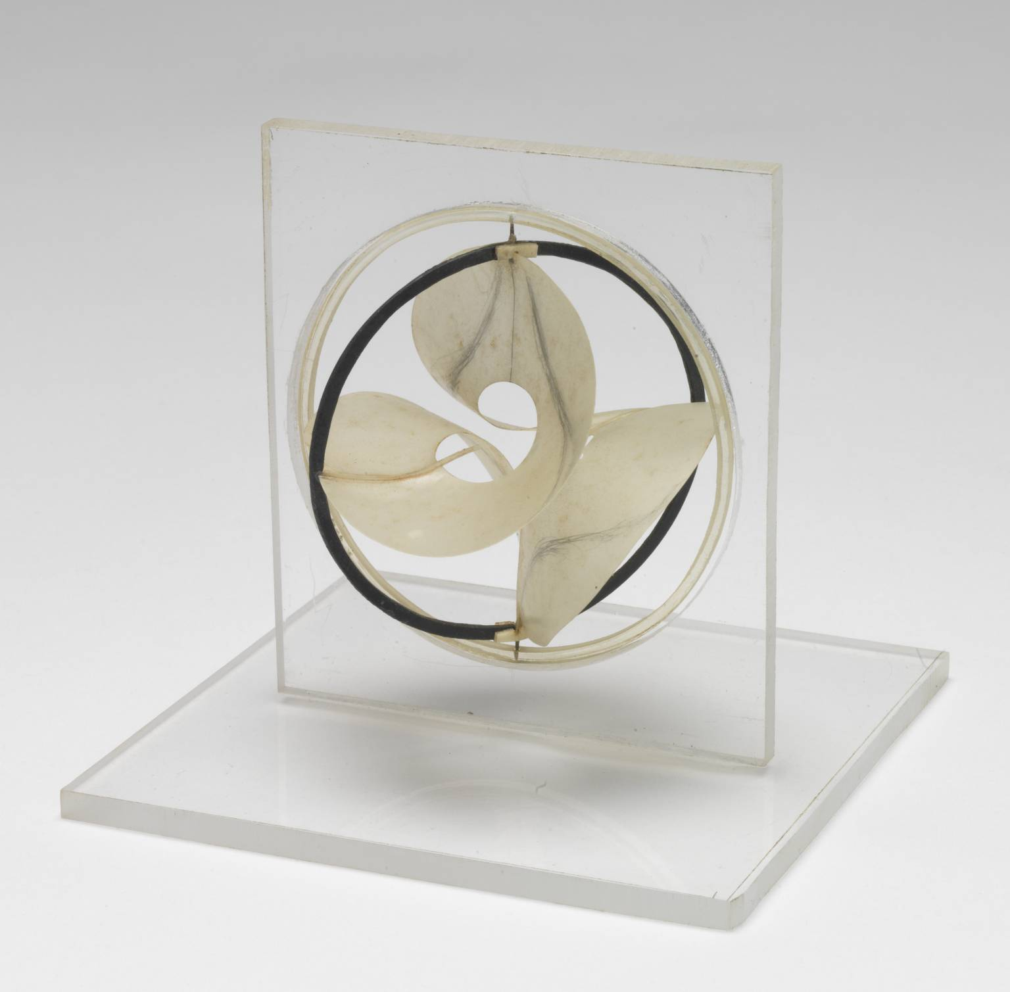

Slide 46
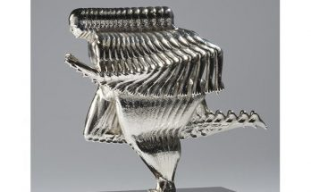

Slide 47
LYUBOV POPVA (1889-1924)
Lyubov Popova 1889’da doğdu.1907’den başlayarak Moskova’da özel sanat atölyelerinde eğitim aldı ve sonradan konstrüktivist grubun mensubu olacak sanatçılarla burada dostluk kurdu. Popova, 1. Dünya Savaşı öncesinde hem zamanının hem de geçmişin sanatını incelemek üzere pek çok seyehat yaptı.
Moskova’ya döndükten sonra, Tatlin ve başka sanatçılarla birlikte Kule sanatçı atölyesinde çalıştı (1912-1915). Rus sanatını Batı etkisinden kurtarmak amacıyla halk sanatına yönelen Goncarova ve Laryonov gibi bazı çağdaşlarından farklı olarak, Popova bir enternasyonalistti.

Slide 48
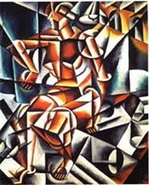

Slide 49
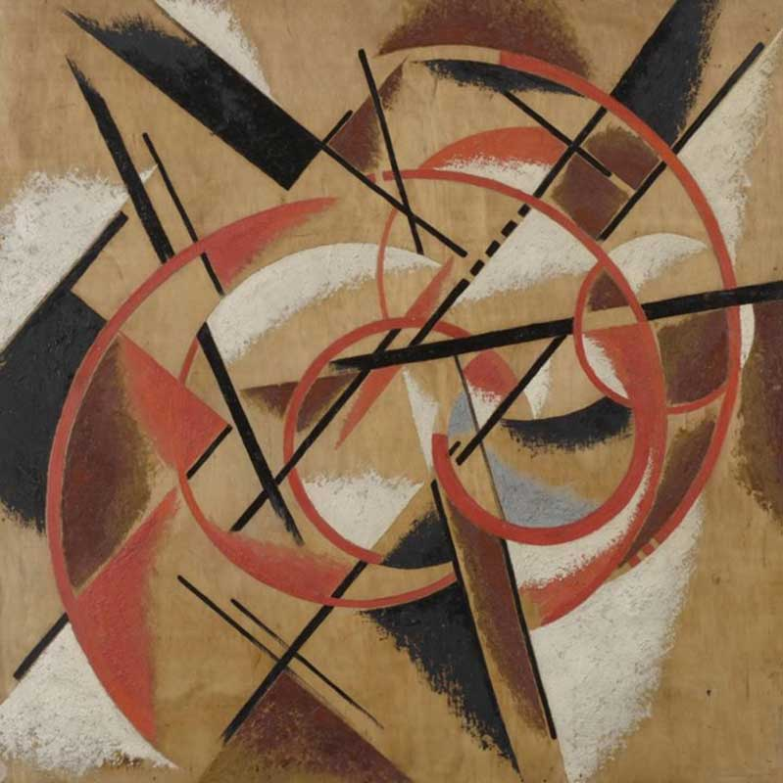

Slide 50
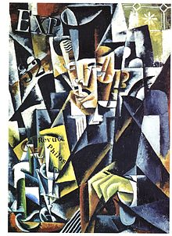

Slide 51
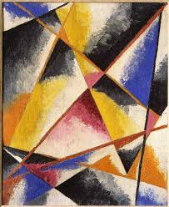

Slide 52
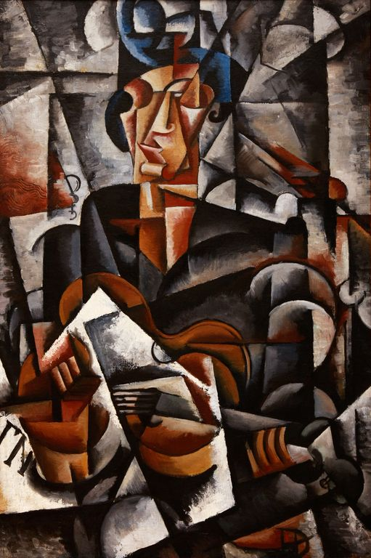

Slide 53
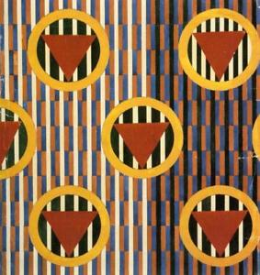

Slide 54
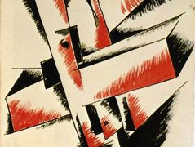

Slide 55
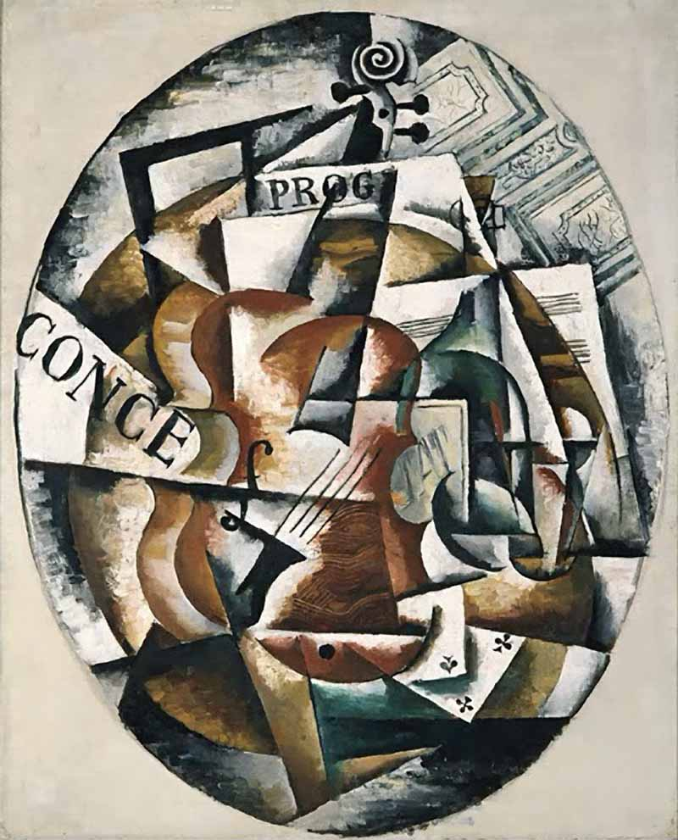

Slide 56
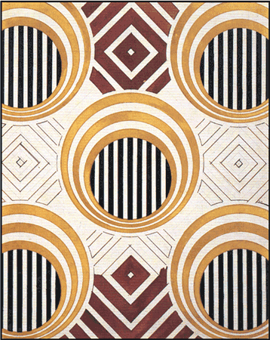

Slide 57
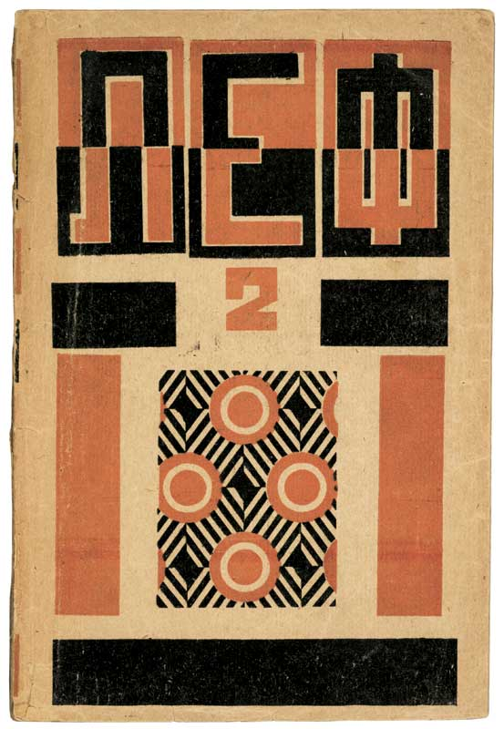

Slide 58
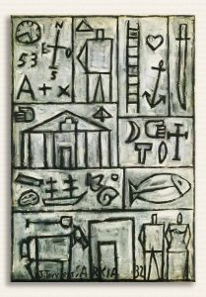
JOAQUİN TORRES GARCİA (1874-1949)
Notes:
Arcelona

Slide 59
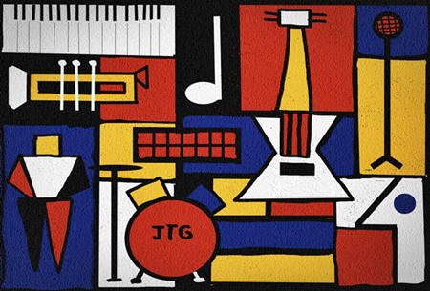

Slide 64
WİLLİ BAUMİSTİER ( 1889-1955)

Slide 69
CAMİLLE GRAESER (1892-1980)

